Slide 1
Material semana 31 y 32 Matemática
Del 26 de octubre al 6 de Noviembre
Destinado para complementar los aprendizajes de Tercero Básico
Material confeccionado por
Programa de Integración Escolar
3°A Carolina Rodríguez + Estefanía Peña
3°B Marisol Gómez + Daniela García
3°C Gonzalo Díaz + Carolina Pizarro
No es necesario imprimir

Slide 2
Objetivo de Aprendizaje:
Demostrar que comprenden el perímetro de una figura regular e irregular: midiendo y registrar el perímetro de figuras del entorno, determinando el perímetro de cuadrados y rectángulos
Introducción al trabajo
Con mucho cariño te invitamos a realizar las siguientes actividades.
El power point está intencionado para reforzar y aclarar de una manera distinta los contenidos abordados en la guía.
Recuerda que puedes contar con nuestro apoyo mediante contacto de WhatsApp.
Ruta de trabajo
1. Ver video de Youtube.
2. Reuinir los materiales
3. Practicar los ejercicios
4. Realizar los desafíos

Slide 3
Repasemos los contenidos.
Ingresa a Youtube y busca el video que se llama
“Perímetro proyecto investic”.
El video dura 1 minuto y te mostrará la medición del perímetro en un objeto que se utiliza en el supermercado

Slide 4
Estrategia Visual:
Serpentear la letra P de la palabra perímetro.
Estrategia Auditiva:
El Perímetro es PARA saber la medida del contorno.
Es la medición del contorno de una figura o superficie.
Por ejemplo:
- Saber la cantidad de madera para hacer el marco de un cuadro.
- Para saber los metros de alambre necesarios para cercar el jardín.
- Saber la cantidad de cinta para adornar una caja.
¿ Y para qué sirve conocer el perímetro?

Slide 5
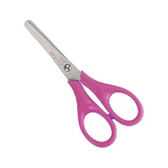
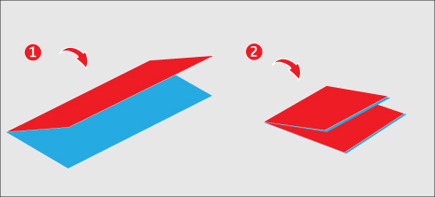
Materiales para la actividad
1 sobre de papel lustre de los pequeños,
solo ocuparemos 10 papeles.
Tijeras
Instrucciones
Dobla cada uno de los 10 papeles
lustre en 4.
Córtalos para obtener 40 trozos iguales en total.
Si no tienes papel lustre puedes ocupar servilletas, papel de taco o recortar 40 trozos de papel de diario.
Lo importante es tener 40 cuadrados del mismo tamaño (puede ser por ejemplo de 5X5 cms.).

Slide 6
Actividad
Realizar con los trozos de papel lustre las siguientes figuras.
Hacer el conteo del perímetro.
Dibujar en el cuaderno la figura y anotar su perímetro.
Ejemplo
1
1
1
1
1
1
Conteo de Perímetro
Sumo todos los lados
En este caso
P=1+1+1+1+1+1+1+1+1+1+1+1+1+1
P= 14
Esta figura tiene Perímetro 14
1
1
1
1
1
1
1
1

Slide 7
Ahora te toca a tí. Arma la figura con papel lustre, realiza el conteo de perímetro, dibújala en tu cuaderno y completa los datos.
Ejercicio 1
Conteo de Perímetro
P=
P=
Esta figura tiene Perímetro de _____
Ejercicio 2
Conteo de Perímetro
P=
P=
Esta figura tiene Perímetro de _____

Slide 8
Ejercicio 3
Conteo de Perímetro
P=
P=
Esta figura tiene Perímetro de _____

Slide 9
Ejercicio 4
Conteo de Perímetro
P=
P=
Esta figura tiene Perímetro de _____

Slide 10
Desafío 1
Realiza este robot con trozos de papeles lustre y luego responde en tu cuaderno las siguientes preguntas.
¿Cuál es el perímetro del robot?
¿Qué estrategia ocupaste para recordar desde donde empezaste a realizar el conteo del perímetro?
¿Cuántos trozos de papel lustre ocupaste?

Slide 11
Desafío 2
Te proponemos en familia realizar una figura unida con 40 trozos de papel lustre y pegarla en una cartulina.
Luego deberán hacer el conteo del perímetro y enviar una foto de su obra de arte.
La Barco tiene Perímetro 48

Slide 12
La vida es un mosaico de oportunidades.
Cada uno de nosotros sabe la cantidad y cuales ocupar.
Con Cariño Programa de Integración Escolar

